Slide 1
米国のタスクシフト −フィジシャン・アシスタント（PA）を中心に−
2020年5月23日
医療制度研究会
明治大学 経営学部 早川佐知子

Slide 2
本日の内容
1．はじめに–本報告の目的
2．アメリカのPAの現状
3．アメリカにPAが浸透する過程
4．他国のPAの状況
5．終わりに

Slide 3
1．はじめに–本報告の目的

Slide 4
出所：総務省
1位 医師
（38.1%）
2位 運転従事者
（27.6%）
3位
生活衛生サービス
従事者
（26.3%)
4位
教員
（22.1%）
5位
営業職
（19.7%）

Slide 5
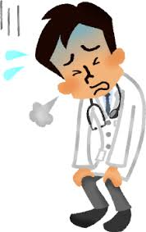
ネガティブな労働ファクター
長時間労働
仕事の密度が高い、仕事の強度が高い
不規則な勤務形態
深夜労働
人間関係の悪化
いくつ
当てはまって
いるだろう？

Slide 6
医師は働き方改革の例外職種
2024年度以降の残業時間規制
 | 年間上限
一般の労働者 | 960時間
一般の勤務医 | 960時間
地域医療の核となる医療機関の勤務医 | 1860時間
専門性や技能を高めようとする若手勤務医 | 1860時間
過労死ラインの２倍
※年1860時間は月155時間相当
→週あたり38.7時間相当
ただし、1860時間上限の医師には、連続勤務時間制限（28時間）、
勤務間インターバル（9時間）、代休の取得が義務付けられる。

Slide 7
改善案はさまざまだが・・
チーム医療の推進
タスクシフティングの推進
離職を防ぐ環境整備（産休・育休・介護休暇の確保、託児所の整備など）
診療科の偏在をただす
労働時間の適切な管理
医学部定員を増やす
コンビニ受診の抑制
地域での機能分化
ICTの利用 など

Slide 8
誰にタスクシフティングするのか？
看護師にスキルアップしてもらう
→特定看護師
その他のコメディカルにスキルアップしてもらう
→PA?

Slide 9
本報告の目的
本報告では，1960年代に始まったアメリカのPAへのタスクシフトの経緯と、現在の論点を明らかにする。
また、アメリカ以外の国におけるPAの状況についても明らかにし、日本に導入する場合のポイントについて考える材料を提供したい。

Slide 10
2．アメリカのPAの現状

Slide 11
Physician Assistantの定義
PAとは、病気の診断、治療計画の作成と管理、薬剤の処方、そして患者にとって最も大切な医療提供者として貢献する、医療専門職である。
（American Academy of Physician Assistants の定義による）

Slide 12
PAおよびNPの位置づけ

Slide 13
現在のPAとNP
PA |  | NP
123,000 | 資格保持者数 | 248,000
120,090 | 就業者数 | 200,600
修士以上 | 求められる学位 | 修士以上
家庭/総合医学 21.0% 外科系専門 18.6% 救急 13.4% 内科系専門 8.6% 内科系総合 5.3% 皮膚科 4.0% 病院 3.3% 外科系一般 3.0% 小児科 2.0% 労働衛生 1.6％ | 活動している/専門としている 分野 | 家庭医学 54.5% 成人 19.3% 急性期 7.5% 小児科 5.3% 女性医学 4.9% 精神科 3.7% 老年 2.5% 腫瘍 1.2% 産科 1.1%

Slide 14
PA |  | NP
ドクターズオフィス 43.6% 病院 37.7% 連邦政府系施設/病院等 6.2% コミュニティヘルスセンター 3.7%郊外のクリニック 2.5% 公的/コミュニティクリニック 1.6%労働衛生施設 1.2% 学校/大学のヘルスセンターやクリニック 1.0% 長期ケア施設/ナーシングホーム 0.7% 精神疾患施設 0.5% 外来外科センター 0.4% リハビリ施設 0.3% 無料診療所 0.1% 在宅医療組織 0.1% ホスピス 0.1%未満 | 勤務している場所 | ドクターズオフィス 22.0% 病院（外来） 13.2% 郊外のクリニック 3.2% 病院（病棟） 18.2% コミュニティ関連施設 10.9% 独立自営 4.5% 長期ケア施設 2.3% その他 6.2%

Slide 15
増加傾向にあるPA
10年でほぼ1.5倍
U.S. Bureau of Labor Statistics, OES Data 1997-2019より作成

Slide 16
NP，助産看護師，麻酔看護師も増加
特にNPは10年で約2倍
U.S. Bureau of Labor Statistics, OES Data 2012-2019より作成

Slide 17
医師・看護師との比較
 | 総数 | 人口 1000人あたり人数 | 時給平均値 | 年収中央値
Family Medicine Physician | 109,370 | 0.745 | $102.53 | $213,270
General Internal Medicine Physician | 44,610 | 0.304 | $96.85 | $201,440
Surgeon | 36,270 | 0.247 | $121.17 | $252,040
Physician Assistant | 120,090 | 0.818 | $54.04 | $112,410
Registered Nurse | 2,982,280 | 20.305 | $37.24 | $77,460
Nurse Anesthetist | 43,570 | 0.297 | $87.40 | $181,040
Nurse Midwife | 6,930 | 0.047 | $52.31 | $108,810
Nurse Practitioner | 200,600 | 1.366 | $53.77 | $111,840
U.S. Bureau of Labor Statistics, May 2019 National Occupational Employment and Wage Estimatesより作成

Slide 18
ネブラスカ医科大学の調査（2015）より
PA | 調査場所 | NP | MD | RN
なし | NICU | 2人 | 3人 | 12人
なし | HIVクリニック | 2人 | 2人 | 5人
2人 | 精神科クリニック | 4人 | 5人 | 不明
基本的には，NPとPAの仕事は同じ。
ただ，NPは医師の監督下になくても独立して意思決定することができるが，PAは医師の監督のもとに仕事を行う。
そのため，PAの責任は医師がとることになるが，NPは自分でとる。

Slide 19
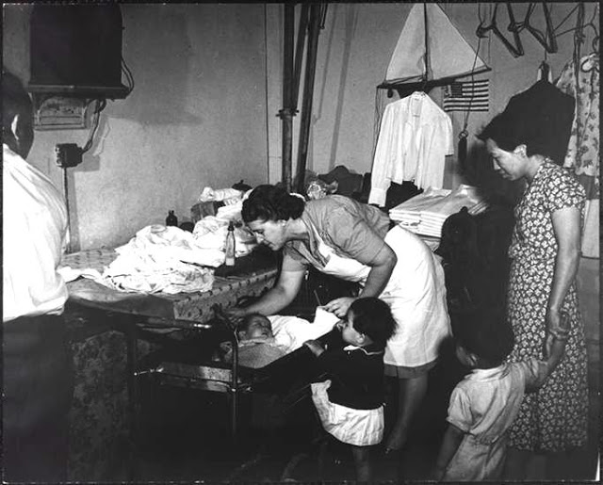
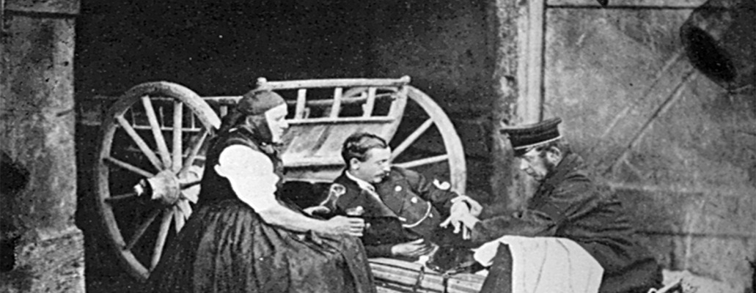
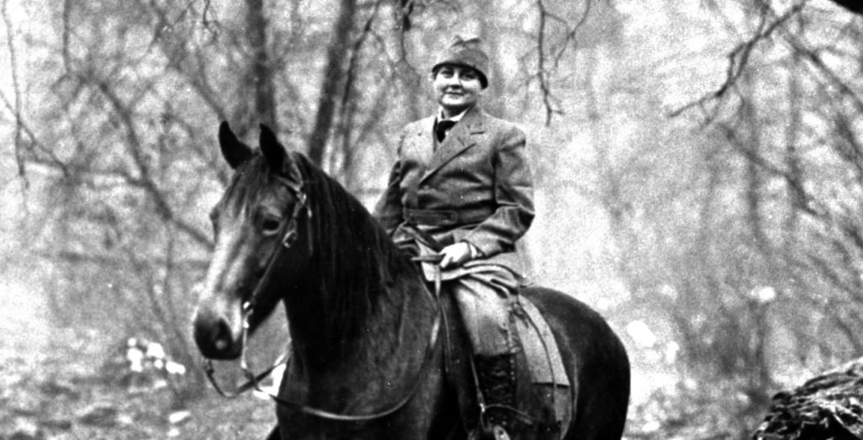
異なる起源
PA：Corpsman
NP：Settlement, Frontier Nurse
New York市美術館HPより
Physician Assistant History Society HPより
Frontier Nurse大学HPより

Slide 20
NPとの違いについて （AAPAホームページより）
現場レベルでは、PAとNPは非常によく似ている。異なるのは、どのような教育を受けてきているかである。
PAは一般的な医学教育を受けている。これらの教育によって、医療のあらゆる側面を包括的に診る視点を持っている。NPは専門分野を選ばなければならない（小児科NP、婦人科NPなど）。
PAは医療行為を行うために、医学校をモデルとしたカリキュラムによって教育される。NPは上級の看護実践によって教育される。

Slide 21
PAの教育について （AAPAホームページより）
PAは修士課程の教育を受ける。
アメリカには250以上のPA養成プログラムがあり、入試の競争倍率は高い。
学士号、および基礎科学・行動科学の単位を事前に取得していることが求められる。
入学してくる学生はこれらの単位のほか、平均3000時間以上の臨床経験（救急救命士、アスレティックトレーナー、メディカルアシスタント等として）を有している。
PA養成課程は約27ヶ月（３学年）であり、座学と2000時間以上の臨床実習が含まれている。

Slide 22
PA養成課程のカリキュラムについて （AAPAホームページより）
PAの医学教育および訓練は非常に厳格である。カリキュラムは、座学および実習で構成された医学校のカリキュラムをモデルとして作られている。
座学の段階では、学生は基礎医学、行動科学、行動倫理を学ぶ。
実習の段階では、学生は2000時間以上を内科および外科、家庭医学、産婦人科、小児科、救急医療科、精神科などをローテーションしながら臨床実習を行う。

Slide 23
現在のPA養成校数
州名 | 養成校数 | 州名 | 養成校数 | 州名 | 養成校数 | 州名 | 養成校数 | 州名 | 養成校数
アラバマ | ３ | ジョージア | 5 | メリーランド | 2 | ニュージャージー | 3 | サウスカロライナ | 5
アラスカ | 1 | ハワイ | 9 | マサチューセッツ | 8 | ニューメキシコ | 2 | サウスダコタ | 1
アリゾナ | 3 | アイダホ | 2 | ミシガン | 6 | ニューヨーク | 22 | テネシー | 7
アーカンソー | 2 | イリノイ | 7 | ミネソタ | 4 | ノースカロライナ | 10 | テキサス | 8
カリフォルニア | 16 | インディアナ | 6 | ミシシッピ | 1 | ノースダコタ | 1 | ユタ | 2
コロラド | 4 | アイオワ | 4 | ミズーリ | 4 | オハイオ | 12 | ヴァーモント | 0
コネティカット | 3 | カンザス | 1 | モンタナ | 1 | オクラホマ | 3 | ヴァージニア | 8
デラウエア | 1 | ケンタッキー | 3 | ネブラスカ | 3 | オレゴン | 2 | ワシントン | 2
ワシントンDC | 2 | ルイジアナ | 3 | ネヴァダ | 2 | ペンシルヴェニア | 22 | ウエストヴァージニア | 3
フロリダ | 15 | メイン | 1 | ニューハンプシャー | 2 | ロードアイランド | 2 | ウイスコンシン | 5

Slide 24
PAの職務範囲に関する論点
American Medical AssociationはPAの職務範囲や自律性の拡大に反対する声明を出している。
論点になっているのは、州法の以下の規制について。
オーダーへの（医師との）共同署名の要否
医師が監督/協働できるPAの人数
処方権（スケジュール1-5の範囲で）
協働/監督に関する取り決めの要否
監督官庁：医事局に含めるか、独立させるか
自律的に決定できる範囲

Slide 25
COVID-19による職域拡大
CMS（メディケア・メディケイド・サービスセンター）は5月1日からコロナ収束までの緊急時限立法として、PAとNPの職域拡大を行った。（“COVID-19 Emergency Declaration Blanket Waiver for Health Care Providers”）
治療のスピードを重視し、これまで医師の指示や監督が義務付けられていた行為を、PAとNPが独立して行うことができるようにした。

Slide 26
COVID-19による職域拡大
アメリカ医師会は反対の声明を出すも、連邦取引委員会などがこの法をバックアップ。
医師不足が著しい地域医療の分野については、利害対立も薄い。コロナ収束後も職域拡大は存続するのではと見られている。
PA/NPが医師の職務の一部をカバーすることで、医師を増員する必要がなくなる。医師不足の分野では大きな貢献となる。

Slide 27
3．アメリカにPAが浸透する過程

Slide 28
PAが生まれた背景
①医療提供体制の整備と医師不足
ジョンソン政権の「偉大な社会」政策
1965年のWhite House会議
②医療の専門化による分業体制の転換
③マイノリティの雇用対策
④退役衛生兵の再就職という課題
NPには
ない背景

Slide 29
浸透のプロセス
①PAに対する抵抗
医師会も推進側に回るなど、医師からの応援を勝ち得ている。
看護師なども大きな抵抗は見せていない。
むしろ病院管理職からの抵抗があった。
患者はそれぞれ
②抵抗を回避する戦略：垂直的分業を主張

Slide 30
職務から指摘できること
医師よりも患者と接する時間が長く、他職種との接点も多い。
成熟したコミュニケーションが行えること、医師に対してあくまでアシスタントとしての立場を守れることが資質として求められる。退役衛生兵は、このポジションによく適合した。
このような職務を行う限りにおいては、人手不足で多忙な医師から歓迎されたことは想像に難くない。

Slide 31
1970年代のPA研究の概略
これまで医師が担っていた職務（特にプライマリケア医）は，PAに移譲可能
医師との分業体制はフレキシブルで多様
「衛生兵を市民社会に吸収する」から，「Registered Nurseや検査技師，セラピストなどのキャリアアップの受け皿」へとその役割が変化
医療におけるコミュニケーションの重要性の高まりという時代の要請に応える存在
専門職として社会的な信頼を得るべく，統合の過程を進めた（専門職団体の創設，資格試験の統一，養成プログラムの基準づくり，職務範囲を中心とした州法の制定など）

Slide 32
PAのバックグラウンドの変化 （性別と前職の多様化）
前職 | 男性 | 女性 | Total
衛生兵 | 36.5% | 1.0% | 25.4%
Registered Nurse （正看護師） | 3.0% | 17.7% | 7.5%
セラピスト／技師 | 18.5% | 21.4% | 19.4%
LPN （実務看護師） | 3.5% | 3.4% | 3.5%
雑役係 ／看護助手 | 9.8% | 14.8% | 11.4%
その他医療職 | 9.8% | 19.9% | 13.0%
医学校志望者 | 15.6% | 10.3% | 13.9%
学生 | 2.3% | 8.5% | 4.3%
医療職以外 | 1.0% | 3.1% | 1.7%
※1990年代半ばを境に男女の割合が逆転。現在では67.2％が女性である。

Slide 33
それぞれの志望動機
正看護師（Registered Nurse）
「できる仕事が限られてしまう。診察をしたいが，求められるのは愛を与えること。自分がベビーシッターのように感じられてしまう。」
「主任になったことでペーパーワークが増えた」
「医学についてもっと学びたい。看護師の仕事はルーティンで，修士号をとっても変わらなかった」

Slide 34
それぞれの志望動機
臨床検査技師
「患者との接点がなく，自分が検査をした患者がその後どうなったのかわからないので、やりがいがなかった」
医学校進学希望者
妥協の末に選んだPAだが、いずれステイタスはないが責任はある仕事だと気づく。

Slide 35
コミュニケーションの重要性
PAが生まれた時代
＝医療におけるコミュニケーションの役割が高まっ
た時代
医療の専門化に伴う多職種連携の必要性
人手不足から医師が丁寧にコミュニケーションをすることが物理的に困難
患者の権利運動→全人的に扱われることを求める意識の高まり
医療訴訟の増加→信頼関係の構築が鍵に
：
養成プログラムには対人能力を高めるための科目が多数

Slide 36
外来における患者フローのパターン

Slide 37
外来における疾患別の担当の内訳
Duttera et al.(1978),p.226より引用

Slide 38
医師が「PAに移譲できる」とした行為の割合(%)
Borland et al.(1972),pp.468-469より筆者作成

Slide 39
【参考】ネブラスカ医科大学ERの場合 （2015年）
トリアージ
重篤な患者の処置が
必要な場合
↓
医師・看護師などが
担当
PA
NP
PA
NP
軽度な処置でよい場合
↓
PAとNPが担当

Slide 40
受付時の書面での説明 （Kaiser Permanenteの場合）
「Mr/Ms.●●は我々のPhysician Assistantの1人です。
医師ではありませんが，予約をしていない患者をサポートするために医師の助手を致します。
よって，彼/彼女はあなた様を診る可能性があります。」

Slide 41
その他
人口あたりの医師数が少ない州ほどPAへ職務を委譲している割合が高まる。
3年間外科病棟でPAを使い続けた結果，前期研修医に匹敵する能力があると明らかになる。
病院に常勤で採用されているPAは，術前・術後も常駐し，医師の代わりに切れ目なくサポートを行うことができるという意味で非常に有益。
術前・術後は患者がナーバスになるが，PAは優れたコミュニケーションができる人材が多く，歓迎された。

Slide 42
4．他国のPAの状況

Slide 43
他国のPAの歴史
PAという概念はアメリカで初めて創られたわけではない。
元々は近代ドイツの軍隊で用いられており，17世紀半ばにピョートル大帝がロシアの軍隊に導入した。Feldsherは後に軍隊から市民社会へも活躍の場を広げ，医師を凌ぐ数が存在していた。
その他に，医師を養成する余裕のない途上国でも，呼称はさまざまであるが，PAと類似の職種が用いられていた。イラン，スリランカ，エチオピア，ケニヤ，フィジー，パプアニューギニア，タンザニアなど。

Slide 44
PAの歴史を長期的に見ると・・
ロシアのFeldesher
18世紀−20世紀前半（軍→農村→都市部）
アメリカ・リベリア・ガーナ
1960年代−
その他の国への広がり
1980年代−、とくに2000年代

Slide 45
長い歴史を持つロシアのFeldsher
18世紀に登場、19世紀前半には軍がFeldsherの養成校を設立。
19世紀後半には市民社会でも需要が高まり、ゼムストヴォがより洗練された養成校を作る。農村部での医療を任せる。
農民のことを熟知した農民の子弟をスカウト。「科学と農村の架け橋」の役割を期待。
法律上は医師の直接の監督が必要、しかし医師不足により、実際は独立していた模様。
Ramer(2018)より引用

Slide 46
長い歴史を持つロシアのFeldsher
1890年代より専門職団体も現れる。1891年から1917年にかけて、一般の知識人も交えたムーブメントを起こす。
20世紀には都市にも進出、病院、工場、鉄道などの組織で働く。
女性も多く、同時に助産師の役割も。
ソヴィエト時代に下降線を辿ったが、21世紀に再びムーブメントが。2018年の国会では大統領も「農村部にもっとFeldsherを」と提案。

Slide 47
PAはFeldsherを参考にした？
The Soviet Feldsher as a Physician’s Assistant（1972）
アメリカ人医師がFeldsherの定義、職務、養成カリキュラムなどを詳しく調査した報告書。
いかにこの制度をアメリカに応用するか検討している。

Slide 48
現在、15か国でPAが制度化
Physician Assistants（non-physicians, physician Associates, Advanced Practice Providers）が制度化されている国
ヨーロッパ：ブルガリア、ドイツ、アイルランド、オランダ、イギリス
オセアニア：オーストラリア、ニュージーランド
北米：カナダ、アメリカ
アジア：インド（台湾は消滅）
中東：イスラエル、サウジアラビア（現在は保留）
アフリカ：南アフリカ、ガーナ、リベリア
※旧ソヴィエト諸国（ロシア、アルメニア、カザフスタン、ウズベキスタン、キルギス）とモンゴルにはFeldsher

Slide 49
状況はさまざま
比較的うまくいっている国
国 | PAの数（2018） | 人口1000人 あたり医師数 | 法規制 | 受容の状況
アメリカ | 約120,000 | 2.6 | 全ての州で 活動可能 | ポジティブ
ガーナ | 約2,500 | 1.0 | 部分的に可能 | 良い
リベリア | 約1,200 | 1.1 | 全土で 活動可能
オランダ | 約1,000 | 3.3 | 全土で 活動可能 | ポジティブ
カナダ | 約500 | 2.3 | 3つの州のみ活動可能 | 看護師団体による反対あり
イギリス | 約450 | 2.8 | NHSが承認。処方は不可。 | Mixed
インド | 約375 | 1.73 | 部分的に可能
Cawley = Hooker (2018) より筆者作成
※ 南アフリカ：約920人、ドイツ約100人、アフガニスタン約65人

Slide 50
状況はさまざま
始動したばかりの国、うまくいっていない国
国 | PAの数（2018） | 人口1000人 あたり医師数 | 法規制 | 受容の状況
サウジアラビア | 約200 | 2.7 | 軍による | 2018年より 保留
イスラエル | 約35 | 3.5 | 医療省が承認 | ポジティブ
アイルランド | 約25 | 2.6 | 進行中 | 始まったばかり なので不明
オーストラリア | 11 | 3.4 | Queensland のみ可能 | 医師団体、看護師団体からの反対あり
ニュージーランド | 10人以下 | 2.8 | 全土で 活動可能 | 始まったばかりなので不明
ブルガリア | 不明 | 4.0 | なし | 不明
台湾 | 不明 | 2.6 | なし | ネガティブ
Cawley = Hooker (2018) より筆者作成

Slide 51
それぞれの国の事情に合わせて導入 Cawley = Hooker (2018) より
共通しているのは医師不足という背景（特に過疎地域・高齢化地域のプライマリケア）
プライマリケアに関して言えば、経済的にプラスになり、ケアの質も医師に匹敵するという結果が出ている
英語圏の国はアメリカで資格をとったPAやアメリカ人PAが始める場合が多い
カナダ、サウジアラビアなど軍から導入した国も
インドでは米英で働いた経験のある外科医が歓迎して浸透
ゼネラリストとして活躍する国もあれば、スペシャリストになる国も

Slide 52
成否を分ける鍵は？ Cawley = Hooker (2018) より
医療需要
医師不足・医師の高齢化
医師会・政府組織のバックアップ
（イギリス、オランダはトップダウンにより
短期間で成功）
法整備や制度枠組みを作る能力
患者や医師その他の医療専門職から受け入れられていることを示すエビデンス

Slide 53
PAが携わる職務 Cawley = Hooker (2018) より
各国共通して携わる職務
国によっては携わる職務
病歴の聞き取り
検査
診断
患者の管理
手術の第一助手
薬剤の処方
手順の決定

Slide 54
5．終わりに

Slide 55
まとめ
PAのようなMid Level Providerは帝政ロシアの時代から存在した。
現代は1960年代に制度をスタートさせたアメリカが最も成功している。
高齢化や医療費削減政策により医師不足が深刻な各国は、2000年代以降、PAの養成に取り組み始めている。

Slide 56
人口1000人あたり医師数が2.2人でしかない日本も、適切な制度設計と他職種との丁寧なすり合わせを行えば、強力な戦力になるはず。
それぞれの国でふさわしい導入の仕方を検討している。スペシャリストとして用いるのか、ゼネラリストとして用いるのか、外来中心か病棟中心かなど、日本でも議論したい。
他職種のキャリアアップにも繋がる。

